Slide 1
আজকের
ক্লাসে সবাইকে
শুভেচ্ছা

Slide 2
পরিচিতি
শ্রেণিঃ ৭ম
বিষয়ঃ বিজ্ঞান
অধ্যায়ঃ ২
পাঠঃ ১-৫
সময়-৩০মিঃ
নিলুফা ইয়াসমিন
সহকারী শিক্ষক (কৃষি)
রামপুর আনোয়ারা উচ্চ বিদ্যালয়
কেন্দুয়া,নেত্রকোণা

Slide 3
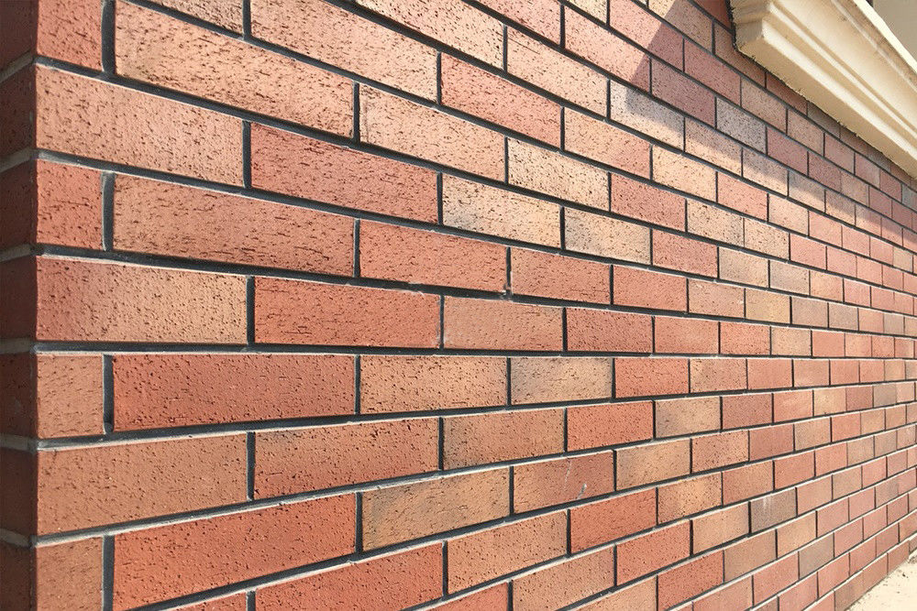
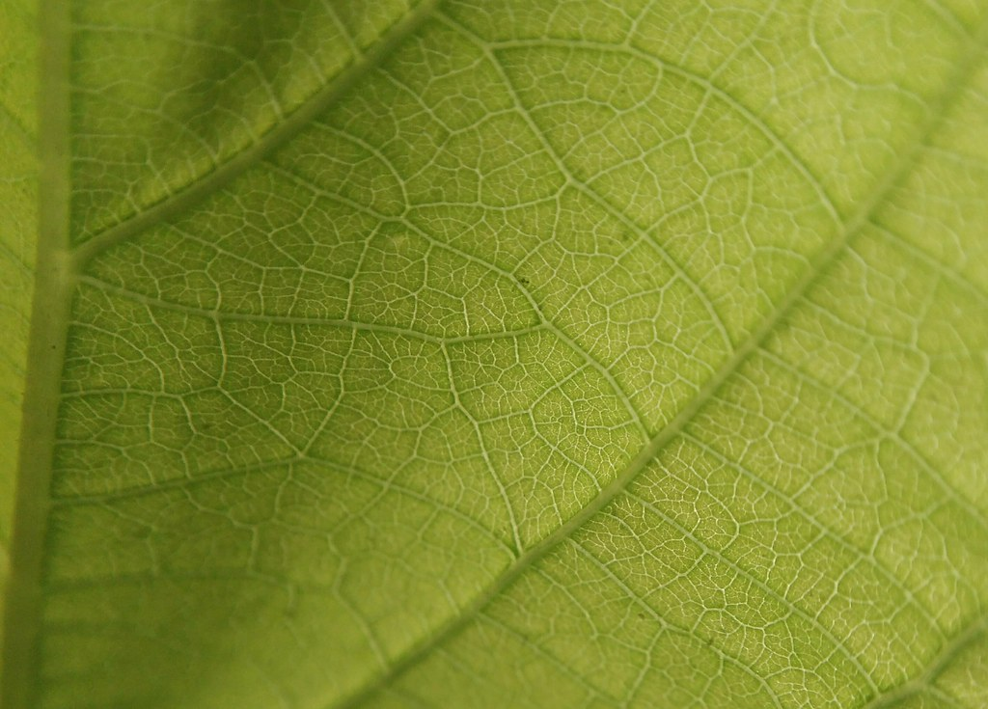
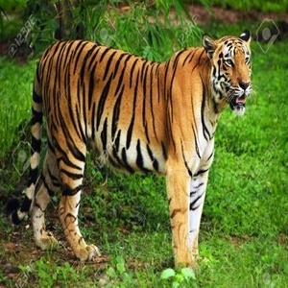
ছবিগুলো দেখ

Slide 5
আজকের পাঠ
উদ্ভিদ কোষ

Slide 6
এই পাঠ শেষে শিক্ষার্থীরা………
শিখনফল
১।কোষ কি তা বলতে পারবে
২।কোষের প্রকারভেদ গুলো বলতে পারবে
৪।উদ্ভিদ কোষের প্রধান অঙ্গানুগুলো নাম বলতে পারবে
৩।উদ্ভিদ ও প্রাণীকোষের তুলনা করতে পারবে

Slide 7
কোষ কী
কোষ হচ্ছে জীবদেহের গঠন ও কাজের একক
বৈষম্য ভেদ্য পর্দা দ্বারা আবৃতএবং জীবজ ক্রিয়াকলাপের একক যা অন্য সজীব মাধ্যম ছাড়াই নিজের প্রতিরুপ তৈরি করতে পারে এমন সত্ত্বাকে কোষ বলা হয়

Slide 8
কোষ প্রধানত দুই প্রকার
আদিকোষ
প্রকৃত কোষ

Slide 9
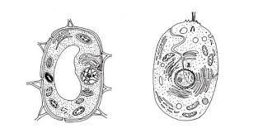
প্রকৃত কোষ কারা
উদ্ভিদ কোষ
প্রাণী কোষ

Slide 10
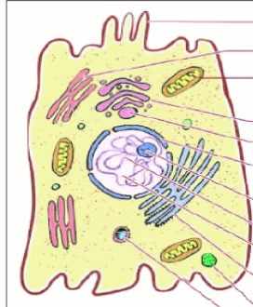
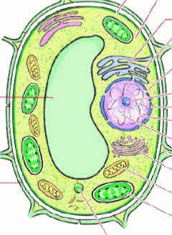
উদ্ভিদ ও প্রাণী কোষের তুলনা
সেন্ট্রিউল
কোষ প্রাচীর
মাইক্রোভিলি
সাইটোপ্লাজম
এন্ডোপ্লাজমিক জালিকা
নিউক্লিয়াস
কোষ গহবর
মাইটোকন্ড্রিয়া
উদ্ভিদ কোষ
প্লাস্টিড
প্রাণী কোষ

Slide 11
একক কাজ
কোষের সঙ্গা লিখ

Slide 12
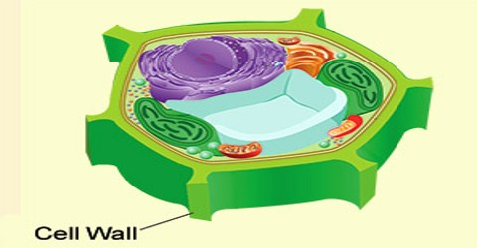
উদ্ভিদ কোষের প্রধান অঙ্গানু গুলো

Slide 13
প্লাস্টিড
ক্রোমোপ্লাস্টিড লিউকোপ্লাস্টিড
ক্রোমোপ্লাস্ট ক্লোরোপ্লাস্ট
আবরনী
স্ট্রোমা
গ্রানা

Slide 14
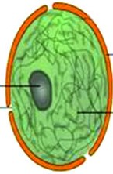
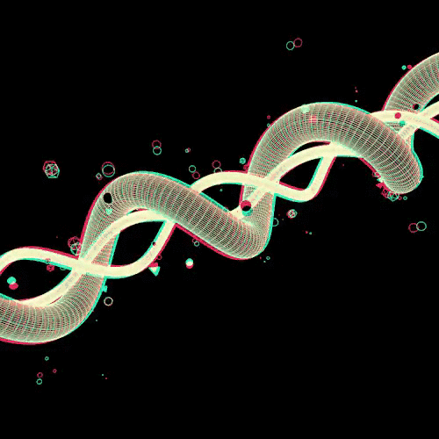
নিউক্লিয়াস
নিউ
ক্লিয়ার পর্দা
নিউক্লিওপ্লাজম
নিউক্লিওলাস
নিউক্লিও জালিকা

Slide 15
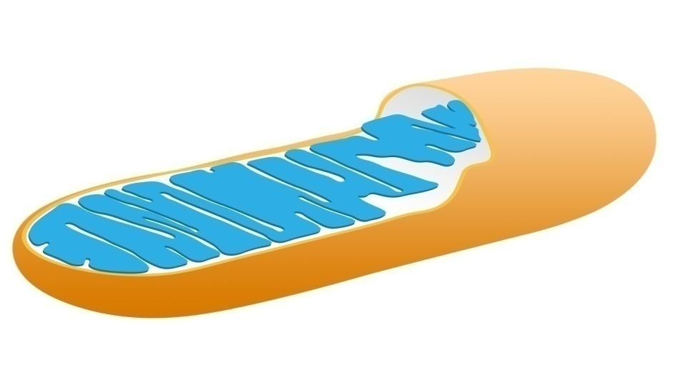
মাইটোকন্ডিয়া
ক্রিস্টি
অন্তঃপর্দা
বহিঃপর্দা

Slide 16
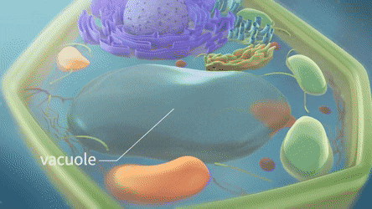
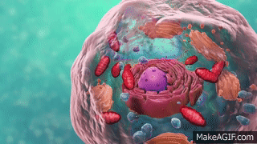
কোষ গহবর
উদ্ভিদ কোষ
প্রাণী কোষ

Slide 17
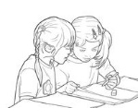
জোড়ায় কাজ
কোষের প্রধাণ প্রধাণ অঙ্গানুগুলো সাজিয়ে লিখ

Slide 18
মুল্যায়ন
১।জীবদেহের একক কি ?
উঃ
কোষ
২।কোন কোষে প্লাস্টিড দেখা যায় ?
উঃ
উদ্ভিদ কোষে
৩। জীবের সকল বিপাকীয় শক্তির উৎস কি ?
উঃ
মাইটোকন্ড্রিয়া
৪।ক্রোমোজোম কোথায় থাকে ?
উঃ
নিউক্লিয়াসে
৫।গলজি বডির কাজ কী ?
উঃ
উৎসেচক এবং হরমোন ক্ষরণ করা

Slide 19
বাড়ির কাজ
উদ্ভিদ এবং প্রাণিকোষের চিত্র অংকন করে তুলনা মূলক অংশ গুলো চিহ্নিত কর।

Slide 20
ধন্যবাদ
সবাইকে

